Slide 1
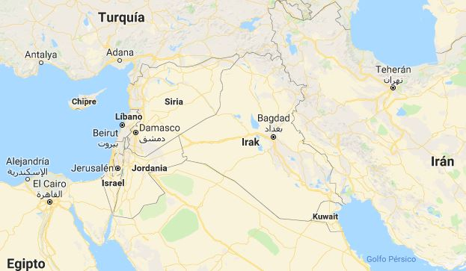

Slide 2
GUERRA ÁRABE-ISRAELÍ
Gran Bretaña con el fin de debilitar al imperio Otomano, fomentó la insurrección de tribus.
Prometió a los árabes que una vez concluida la 1GM, podrían crear sus Estados independientes.
Gran Bretaña pactó con Francia la repartición de dicho territorios, los cuales eran valiosos para el comercio gracias a su ubicación y acceso al Canal Suez.

Slide 3
El antisemitismo en Rusia, Francia y Alemania provocó la fundación, en 1897, de la organización Sionista Mundial, Presidida por Theodor Herzl. Ésta reclamó una patria para los judíos en Palestina.
Antes y durante la 2GM, el mayor problema de Palestina fue el apoyo brindado por el gobierno británico, indistintamente tanto a judíos como a los árabes.
Los británicos apoyaron a los árabes y bloquearon la inmigración de judíos a Palestina.

Slide 4
El problema de Palestina se turnó a la ONU, ésta recomendó la división de Palestina.
Gran Bretaña en consecuencia de la problemática renunció a su mandato sobre Palestina.
1948, el Pdte. Del Consejo Nacional Judío, David Ben Gurión, proclamó el Estado de Israel y los judíos se apoderaron de más territorios que los acordados en la división diseñada por Gran Bretaña.

Slide 5
Apoyado económicamente por USA y las comunidades judías, Israel emprendió un basto programa de industrialización y colonización agrícola y se convirtió en la potencia más importante de la zona.
En 1964 se fundó la Organización para la Liberación de Palestina, lidereada por Yasser Arafat
La guerra árabe-israelí de 1948-1949 prosiguió y desató conflictos en 1956, 1967, 1973 y hasta nuestros días.
La guerra de 1967 se conoció como la Guerra de los seis días, ya que en ese tiempo los israelitas alcanzaron la victoria.

Slide 6
En esta guerra los israelitas tomaron:
La franja de Gaza y toda la península del Sinaí
De Jordania y Cisjordania, la parte oriental de Jerusalén.
De Siria, las Alturas de Golán
En 1973, tropas egipcias y sirias atacaron Israel el día de Yom Kippur (la fecha más sagrada del calendario judío), Israel con el uso de armas estadounidenses, volvió a imponerse y consiguió posesionarse del Canal de Suez.

Slide 7
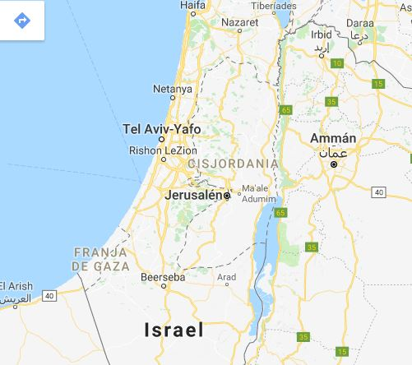

Slide 8
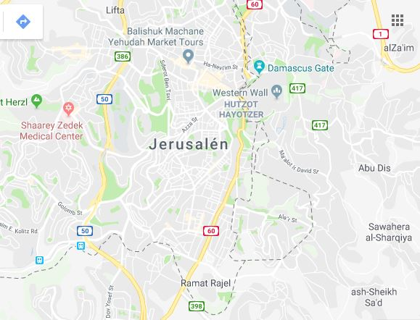

Slide 9
Mahmud Abbas: “¿Qué hay de malo en reconocer Palestina?” El presidente de la Autoridad Palestina visita España en busca del espaldarazo a un Estado propio
En una implacable pugna contra el tiempo, Mahmud Abbas se afana a los 82 años en preservar la pervivencia de su legado político: la Autoridad Palestina que preside desde 2005 y que contribuyó decisivamente a forjar en los Acuerdos de Oslo (1993). El veterano Abu Mazen, el apodo y nombre de guerra que le ha identificado durante décadas de esfuerzos por la causa palestina, llega en viaje oficial a España, donde este lunes le espera la mejor bienvenida que pueda ofrecerse al líder de un pueblo sin Estado. Aspira a lograr el reconocimiento pleno de Palestina, una decisión que presenta como “una inversión en favor de la paz”

